Slide 1
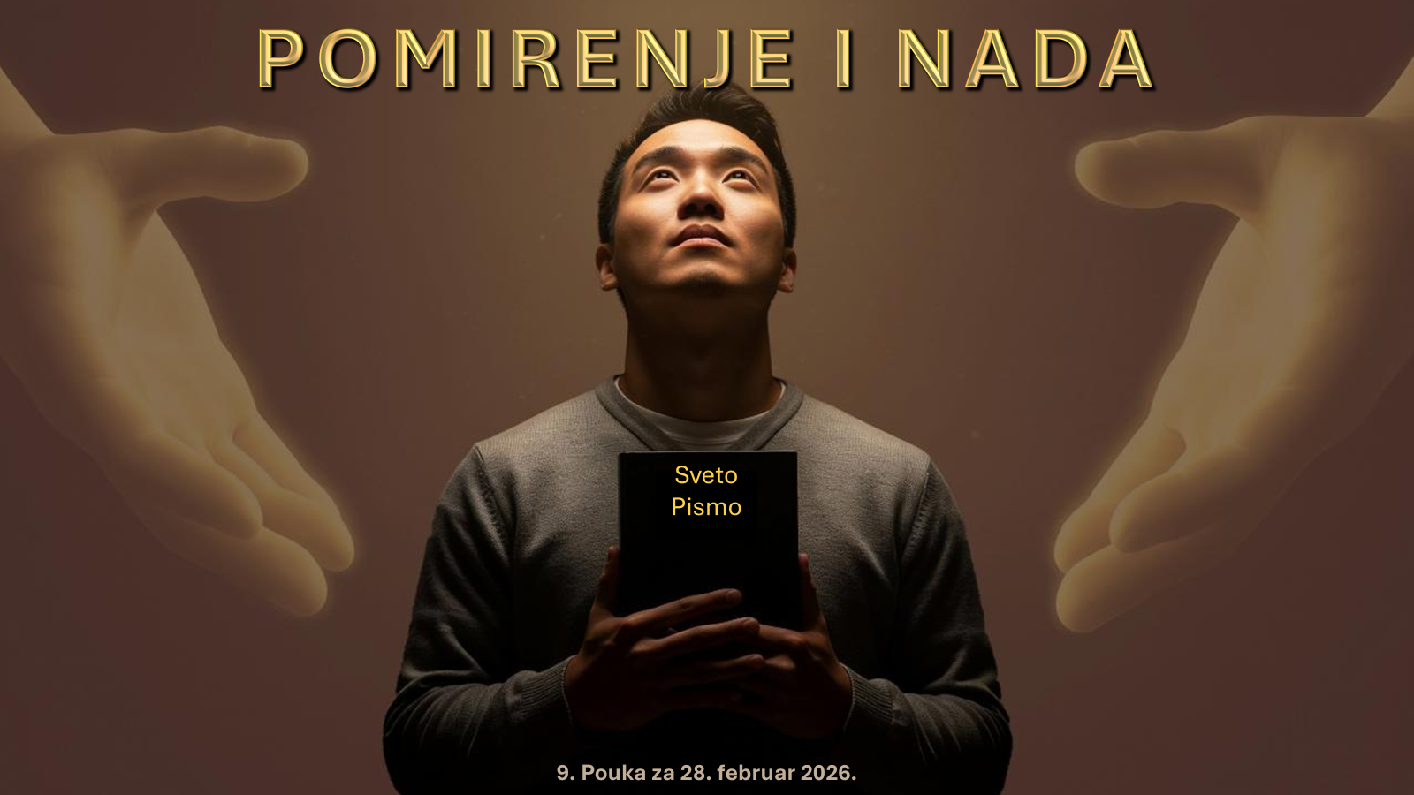
SJEDINJENJE NEBA I ZEMLJE : ISUS U FILIBLJANIMA I KOLOŠANIMA
1. tromesečje 2026. Prezentacija biblijske pouke 28. februar 2026.

Slide 2


Upamtite stih
2. Korinćanima 5,21:
“Jer onoga koji ne znadijaše greha nas radi učini grehom, da mi budemo pravda Božja u njemu.”

Slide 3


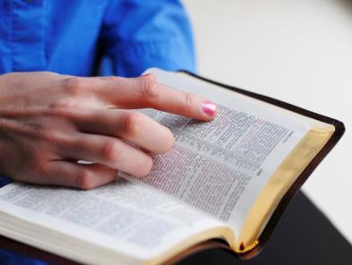

Pouka za ovu sedmicu naglašava tri glavne teme:
1. Bog čini prvi korak u pomirenju sa nama. U tu svrhu poslao je
Isusa na ovaj svet da vrati čovečanstvo k sebi. A mi treba da“ustrajemo
u veri” i budemo “nepokretni od nade evanđelja” (Kološanima 1,23).
2. U našem radu za Hrista moramo imati na umu da smo mi samo
Njegovi saradnici u mnogo većem božanskom planu.
3. Sila Evanđelja vodi nas u duhovnu zrelost i spasenje u Isusu Hristu.

Slide 4


2. Korinćanima 5,21.
„Njega koji nije iskusio greh, Bog je učinio žrtvom za naše grehe, da u njemu postanemo pravedni pred Bogom.“ (NSP)

Slide 5


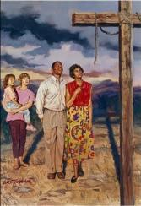
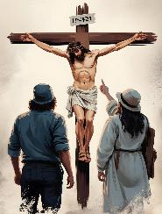
Nakon što je izjavio da je Hristov krst pomirio Nebo i Zemlju (Kol 1,20), Pavle nastavlja da objašnjava praktične učinke tog pomirenja za nas.
Kako nas je ovo promenilo? Kako je Bog sve ovo predvideo? Šta možemo da učinimo kako bismo pomogli drugima da učestvuju u pomirenju i steknu tu nadu?
POMIRENJE I NADA KROZ EVANĐELJE
Učinci pomirenja
Od zločinaca do svetaca (Kol 1,21-22).
Utemeljeni i čvrsti
(Kol 1,23).
Nada
Donošenje nade
(Kol 1,24-25).
Tajna Božja
(Kol 1,26-27).
Sila evanđelja
Objavljivanje evanđelja (Kol 1,28-29).

Slide 6

UČINCI POMIRENJA

Slide 7

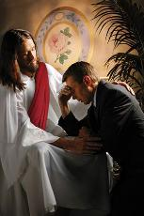
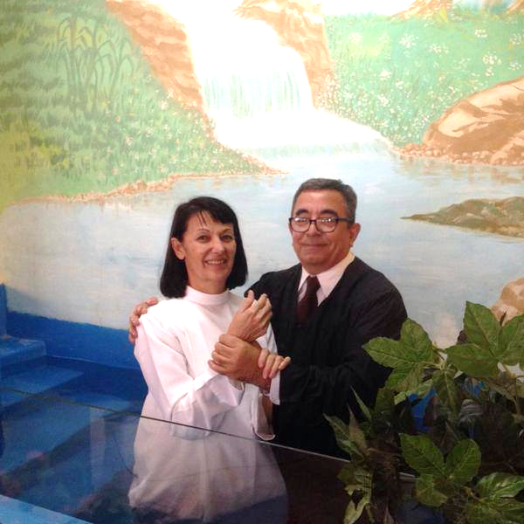
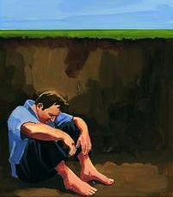
OD ZLOČINACA DO SVETACA
„Nekada ste i vi bili otuđeni od Boga i u neprijateljstvu sa njim, čineći zlo mišlju i delom. Ali, sada vas je Bog izmirio smrću Hristovog ljudskog tela, da bi vas doveo pred sebe svete, bez mane i besprekorne.“ (Kološanima 1,21.22 NSP)
Problem je jednostavan. Živeli smo čineći zlo i zato smo osuđeni na večnu smrt (Rim. 6,23; Otk. 21,8).
On je umro je na krstu kako bi platio cenu za naš greh (Rim 5,8).
Verom, pokajanjem i krštenjem oslobođeni smo od greha i bez mane smo i besprekorni pred Bogom (opravdanje) (Rim. 5,10; Kol. 1,22).
Delovanjem Duha Svetoga naš se život postepeno preobražava i postajemo sveti pred Bogom (posvećenje) (Rim. 8,1; 2. Kor. 5,17).
Sami po sebi nismo bili spo-sobni da promenimo ovu situaciju niti da platimo za svoje spasenje (Ps. 49,7.8).
Ali Bog je za nas pripremio veliki plan:

Slide 8

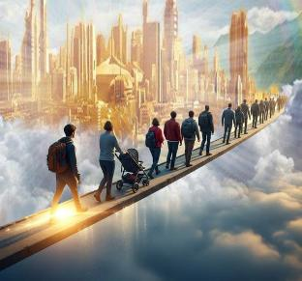
UTEMELJENI I UTVRĐENI
„Ako ustrajete u veri, utemeljeni i utvrđeni, te se ne udaljite od nade evanđelja koje ste čuli“ (Kološanima 1,23a NKJV)
Već smo opravdani, i posvećeni smo, ali putovanje još nije završeno. Rizikujemo da skrenemo s puta i ne stignemo do cilja. Zato nam Pavle savetuje tri stvari (Kol. 1,23a):
Ostati do kraja
Budi uporan, poput Petra kada je, nakon što je pušten iz zatvora, kucao na vrata dok mu se nisu otvorila Dela 12,11-16).
Biti utemeljen na veri
Naša vera mora biti čvrsta, utemeljena na istinama koje smo naučili u Bibliji.
Biti utvrđeni u veri
Moramo biti nepokolebljivi, nikada ne prestajući verovati u „nadu evanđelja“.

Slide 9

NADA

Slide 10

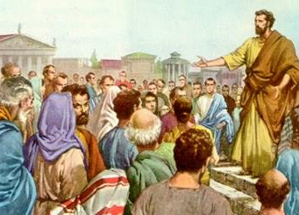

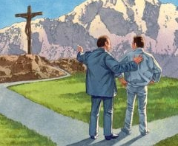
DONOŠENJE NADE
„(Crkva) kojoj ja postadoh sluga po naredbi Božjoj, koja mi je dana među vama, da ispunim reč Božju.“ (Kološanima 1,25)
Kao što smo videli, Božji plan za naše spasenje temelji se na Isusovoj smrti i uključuje naše opravdanje i posvećenje. Ali nešto važno je nedostajalo: na neki način moramo upoznati taj plan kako bismo ga prihvatili. Trebamo nekoga ko će nam ga otkriti.
Tu dolazi do izražaja „Božja vladavi-na“ (Božji način uređivanja okolno-sti, misli, ljudi itd), a Pavle je bio jedan od propovednika (Kol. 1,25).
Pavle se radovao što je deo ovog plana, iako je to uključivalo nevolje (Kol.1,24). Od hapšenja u Rimu do smrti napisao je najmanje sedam od četrnaest poslanica sačuvanih u Novom zavetu.
Pavle je bio važan deo Božjeg plana i radovao se njemu. I mi možemo biti deo ovog plana vodeći druge do poznanja Hrista. To je naša radost!

Slide 11

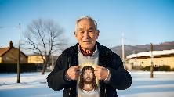
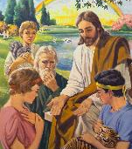

TAJNA BOŽJA
„(propovedam) tajnu koja je bila sakrivena od postaanja i naraštaja - a sad se javi svetima njegovim.“ (Kološanima 1,26)
Pavle govori o tajni koja je otkrivena crkvi nakon Hristovog vaskrsenja (Kol. 1,26). Do tada su postojale samo naznake o njoj. Ali koja je to tajna? „Hristos u vama, nada slave“ (Kol. 1,27).
Osmišljena je pre postanka sveta (1. Pet. 1,20).
Delimično je objavljena anđelima (1. Pet. 1,12).
Prvi put je prikazana Adamu i Evi (1. Moj. 3,15).
Objavljena je prorocima (1. Pet. 1,10.11).
Isus je to prvo objavio Jevrejima (Matej15,24).
Tada je potpuno objavljena svim ljudima (Kol. 1,27).
U ovoj tajni još uvek postoje faze koje treba otkriti. Sada živimo u nadi da ćemo biti proslavljeni. Kakva promena! Kakva tajna! Grešnici su opravdani, posvećeni i proslavljeni Isusovom otkupiteljskom krvlju. Ova tajna će i dalje biti predmet proučavanja kroz celu večnost.

Slide 12

SILA EVANĐELJA

Slide 13

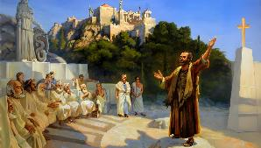
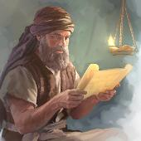
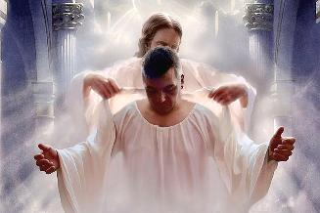
OBJAVLJIVANJE EVANĐELJA
„Njega mi navešćujemo, opominjuć i učeći svakoga čoveka sa svom mudrošću, da bi svakoga doveli do zrelosti u Hristu Isusu. “ (Kološanima 1,28 NSP)
Kako je Pavle propovedao evanđelje? Središte njego- vog propovedanja bio je raspeti Hristos (1. Kor. 1,23). Nakon što su ljudi prihvatili Isusa, opominjao ih je i poučavao dok nisu došli do zrelosti u Hristu (Kol. 1,28.29). Kako je Pavle to činio?
Objasnio im je hrišćansko učenje i praksu (2. Sol. 2,15).
Upozorio ih je na posledice odbacivanja evanđelja (Jev. 10,25-29).
Upozorio ih je na opasnosti od lažnih učitelja (Dela 20,29-30).
Zastni malo… „dovede ih do zrelosti u Hristu“? A ne samo nekolicinu… „svakog čoveka“! (Kol .1,28b).
Grčka reč prevedena kao „savršen“ ( teleios ) znači „zreo“, „potpun“, „potpuno razvijen“. Kako hrišćani duhovno rastu i razvijaju se, stiču dublje razumevanje dubine Božjeg zakona i usklađuju svoje živote sa njegovim zahtevima. Naš je cilj, dakle, biti „savršen“ u Hristu Isusu.

Slide 14

Elen G. Vajt, Čežnja vjekova, str. 616. originalnai.
„Dok posmatramo raspetog Otkupitelja, potpunije shvatamo veličinu i značaj žrtve koju je prinelo Veličanstvo Neba. Plan spasenja proslavljen je pred nama, a pomisao na Golgotu budi živa i sveta osećanja u našem srcu. U našem srcu i na našim usnama biće hvala Bogu i Jagnjetu, jer ponos i samoobožavanje ne mogu da cvetaju u duši koja u svom svežem sećanju pamti prizore Golgote.“

Slide 15

U svojoj Poslanici Kološanima Pavao uči da u Hristu imamo sve .Isus je naš Stvoritelj i Otkupitelj. Apostol razvija ovu misao pripisujući Isusu naslove koji odražavaju ono što je On učinio za nas. Isus je GlavaCrkve, Početak i Prvorođenac od mrtvih, što rezultira Njegovom nadmočnošću u svemu (Kol. 1,18). Pavle takođe kaže da “Bog odlući u njemu nastaniti svu Puninu” (Kol. 1,19). Drugim rečima, on tvrdi da je Isus Bog! Jednostavno rečeno, Pavle nam poručuje da Isus čini ono što čini zato što je On ono što jest! Kao potpuni Bog, On stvara i otkupljuje. U Koloπanima 1,19.20 Pavle naglašava da su Bogu bile po volji dvije stvari: (1) da se u Isusu nastani sva punina, i (2) da po Isusu sve pomiri sa sobom. Ove dve misli pokazuju da su Isusova božanskapriroda i Njegovo delo pomirenja neodvojivi.

Slide 16
PRIMENA
?
Kako mi znanje iz pouke: ”Pomirenje i nada”, može pomoći danas?
Razumevši da mi Isus želi pomoći, da se podsetim naloga: ”Prestanite i znajte da sam ja Bog (Ps. 46,10), da shvatim da je Biblija još uvek Božji najveći dar koji otkriva Njegov plan otkupljenja,
Da li želim usred društvenih i kulturoloških uticaja da prihvatim Sveto pismo kao autoritativno, nepogrešivo otkrivenje Božje volje?
Da li želim da ostanem veran celom Pismu a to znači da vršim zapovesti Božje i čuvam svedočanstvo Isusa Hrista?

Slide 17
PLAN
?
Kako pouku: ”Kristova preuzvišenost”, možemo koristiti idući tjedan?
Razgovarajte u razredu ili skupini:
Pročitaj 1. Moj. 1,26.27; 5,3; 1. Kor. 15,49; 2. Kor.3,18; Jev 10,1. Navedite razliku značenja “obličja“.u ovim stihovima. Koliko se
ona mogu razlikovati od opisa Isusa kao Božjeg obličja odnosno Božje slike?
2. Pročitaj Matej 11,27; Jovan 1,1.2.14.18. Zašto je isus u jedinstvenom smislu sposoban da otkrije Oca?
3. Pročitaj Kol. 1,15-17. Koje razloge Pavle navodi što za Isusa kaže da je ”rođen prije svake tvari”?
4. Pročitaj Ef. 1,22; Kol. 2,10. Šta ”glava” označava u ovim tekstovima? Šta Pavle misli nazivajući Isusa ”glavom crkve”?
5. Pročitaj 1. Kor. 12,12-27. Kaje još aspekte crkve osim ”tijela” u prenosnom smislu oslikava ta metafora?
6. Pročitaj Kol. 1,18. Kako je ideja o Hristu kao glavi povezana sa idejom o Njemu kao ”početku”?
7. Pročitaj Rim. 6,3.4. Koji razlog navodi Pavao na osnovi kojeg je Isus postao začetnik novog stvaranja?
8. Pročitaj Kol . 1,19.20; Kakvo je to pomirenje koje dolazi putem krsta, i koliko je ono sveobuhvatno?

Slide 18
PRENOŠENJE ISTINE
?
Koje promene treba da izvršimo u našem životu?
ODLUČITE!
Starting this week,, I will depend upon Christ’s righteousness not on my own righteousness
Starting this week, I will submit my plans to God daily
NAČELO
PRIMJENA
PROBLEM
ODLUKA
Iako je proteklo više od dvije tisuće godina od kada su ove knjige napisane, svijet u ko- jem danas živimo, du-hovno gledano, ne ra- zlikuje se mnogo od onog svijeta. I mi sto- jimo na granici nebe- skog kraljevstva pa ostaje pitanje: Hoćemo li uz Božju pomoć za- vršiti našu MISIJU?
Naš plan proučavanja ovih poslanica izgleda ovako. Tromjesečje je podijeljeno u dvije slične tematske cijeline: 1. Prvih sedam tjedana prou- čavat ćemo Poslanicu Filipljanima. 2. Sljedečih šest tjrdana na redu je Poslanica Kološanima. Svaki tjedan obradit ćemo jednu temu ključnih događaja iz Pavlovog života. Božanski poziv se upućuje i nama danas: „Pazi na službu da je izvršavaš” (Kol. 4,17). Što je tvoja odluka?
Sjećate li se vašeg najtežeg posla kojeg ste ikada radili? Zar je taj posao stvarno bio pretežak? Niste li podigli ljestvicu očekivanja malo previsoko? Tko je bio problem, vaše shvaćanje posla koga ste radili ili oni koji su vam u tome pomaga- li? Ima onih koji bi zahvalili na takvom poslu i mirno se povukli. Ne zaboravite, Bog nikad ne daje posao a da ne pripre- mi snagu da ga obavimo. Je si li spre-
man ispuniti Kristov nalog?
1. Ovog tromjesečja bit ćemo za- okupljeni proučavanjem dvaju Pavlovih poslanica: Filipljanima i Kološanima. Obje imaju slične poruke: Jedino Isus može sjedi- niti nebo i zemlju!
2. Događaji iz prošlosti sada tre baju biti opomena i izvor nezabo- ravnih pouka za nas danas. Učimo od Pavla, makoliko okol- nosti bile drukčije, nalog je os- tao isti: „Ja te šaljem. Isus!”

